Slide 1
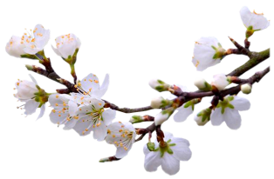
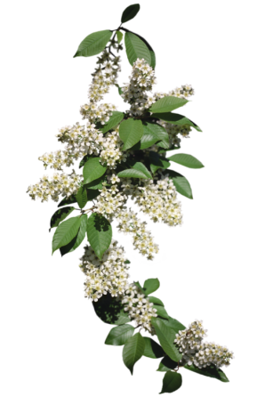
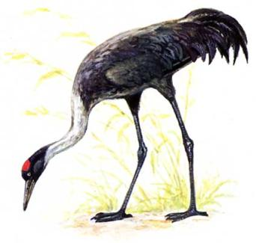
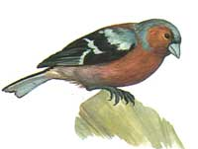
Перелетные птицы весной
II младшая группа

Slide 2
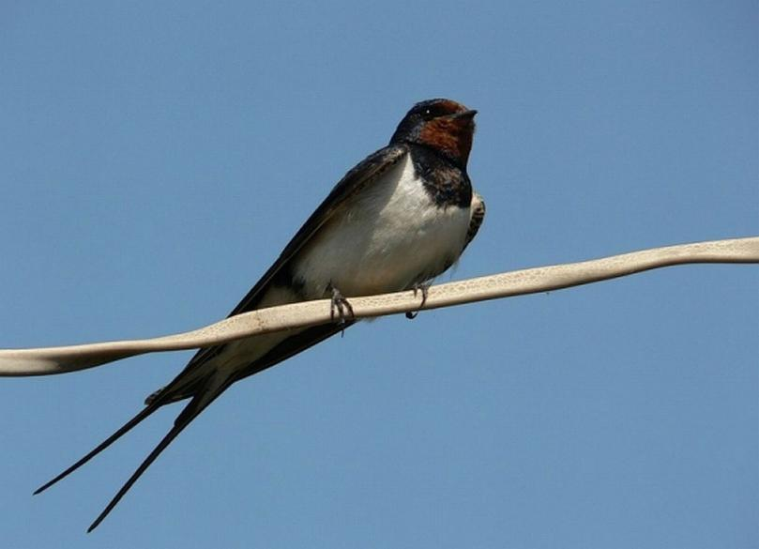
Привет! Я быстрая ласточка! Меня ты всегда узнаешь по белой грудке и двойному хвостику!

Slide 3
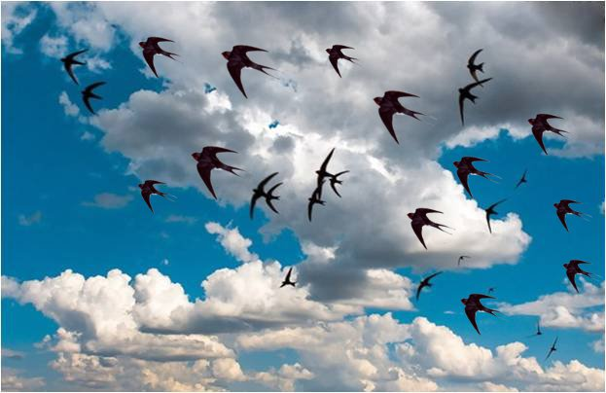
Когда осенью подул холодный ветер и спряталось солнышко, я со своей стаей улетела в теплые страны!

Slide 4
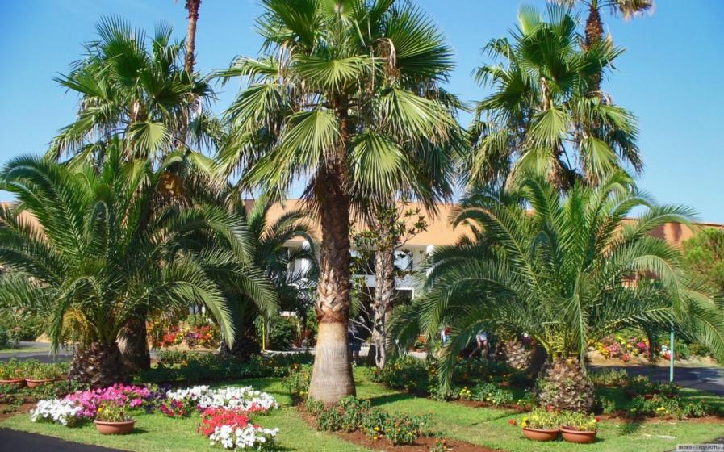
Там мы прожили всю зиму! В теплых краях, на юге было тепло и хорошо! В этих местах не бывает зимы, всегда много солнца и еды для птиц!

Slide 5
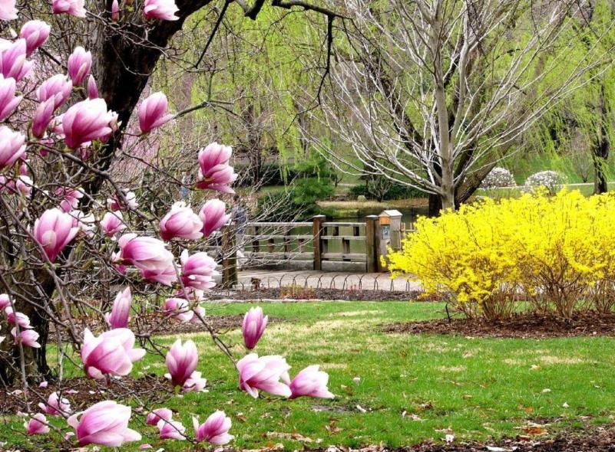
Но вот наконец-то у нас дома наступила весна! И пришло время возвращаться из теплых стран домой! Ведь мы – перелетные птицы!

Slide 6
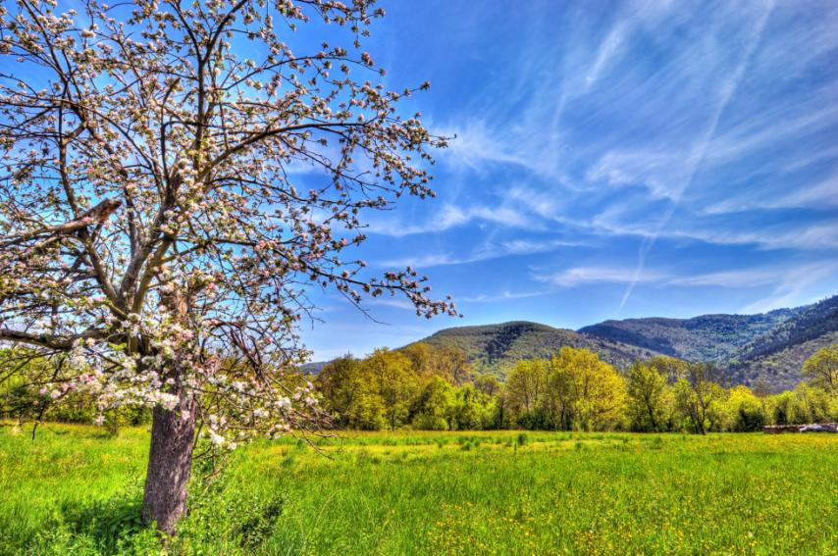
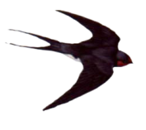
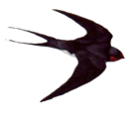
Мы собрались в стаю и прилетели обратно! И не мы одни! Вместе с нами вернулись …

Slide 7
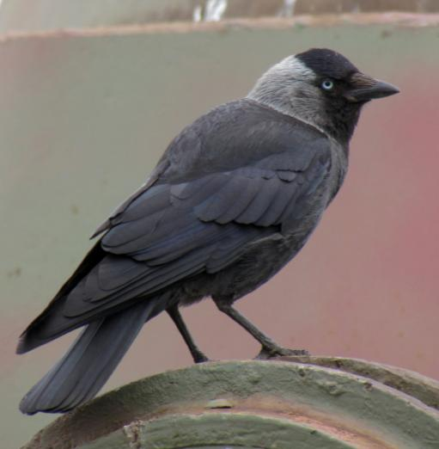
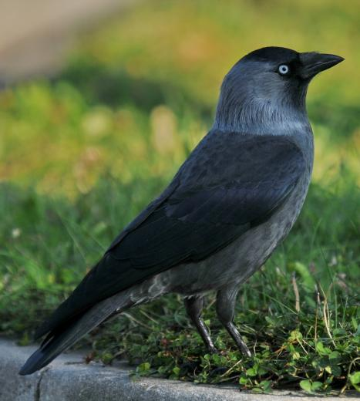
галки (их легко узнать по серой шейке и черным перышкам),

Slide 8
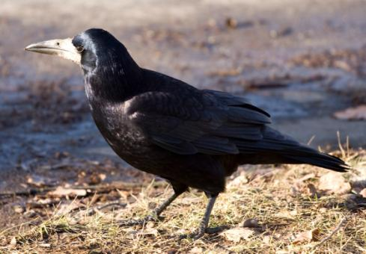
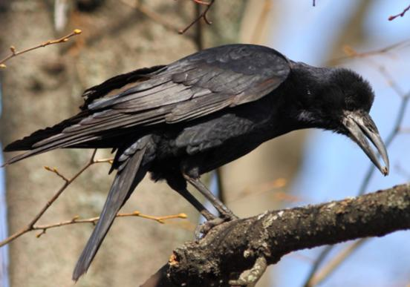
грачи,

Slide 9
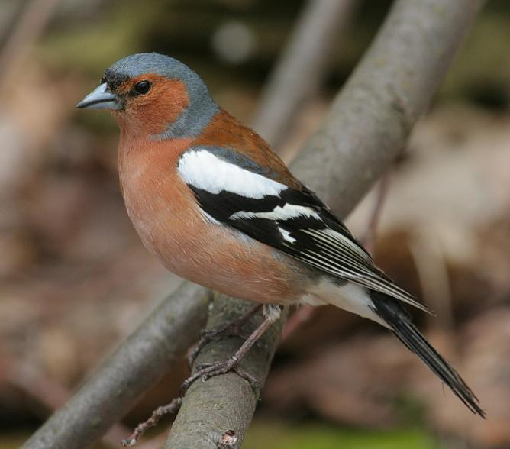
зяблик,

Slide 10
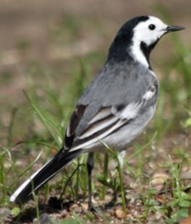
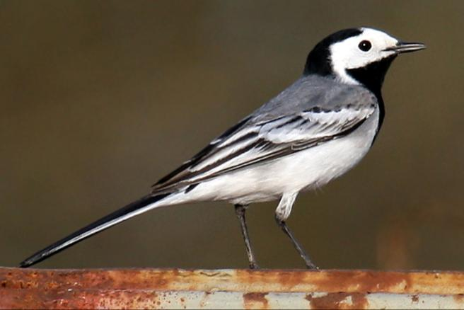
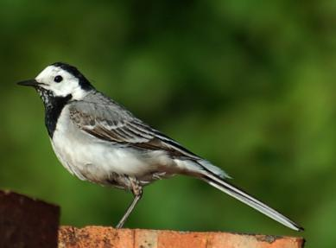
белая трясогузка,

Slide 11
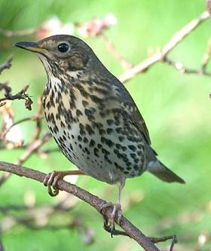
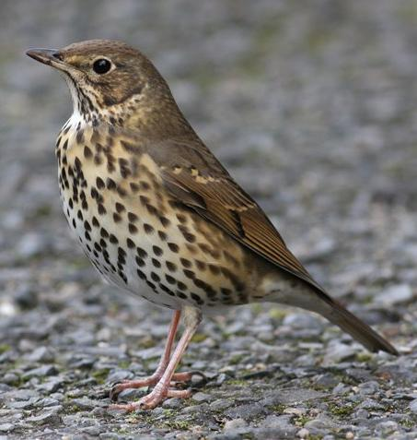
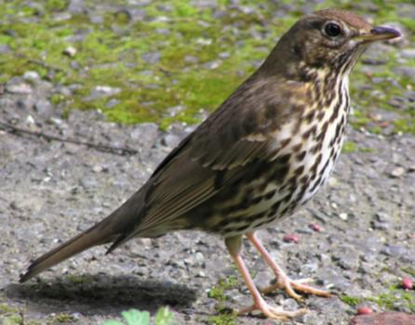
дрозд,

Slide 12
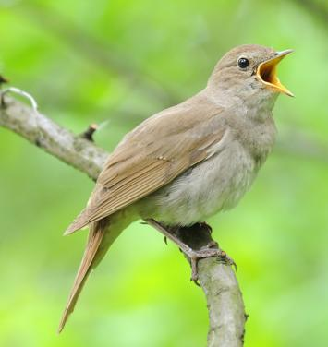
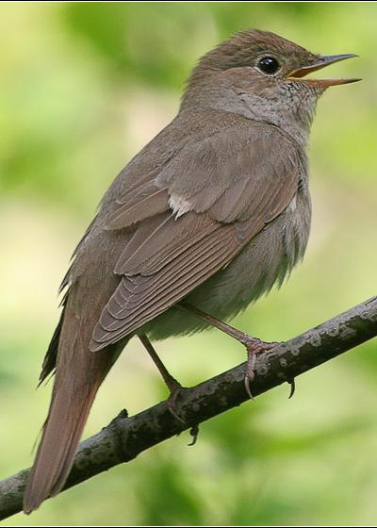
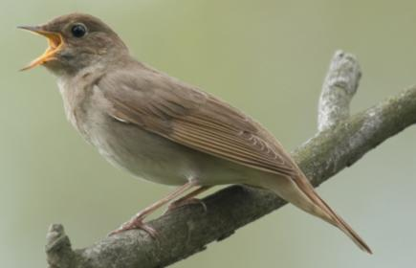
соловей,

Slide 13
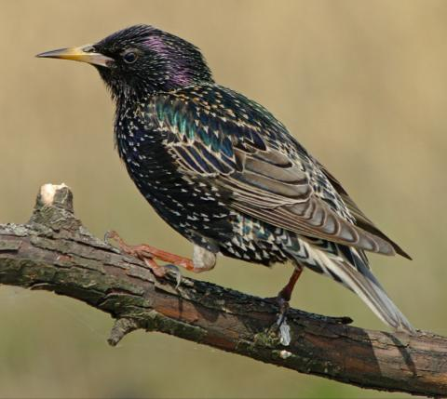
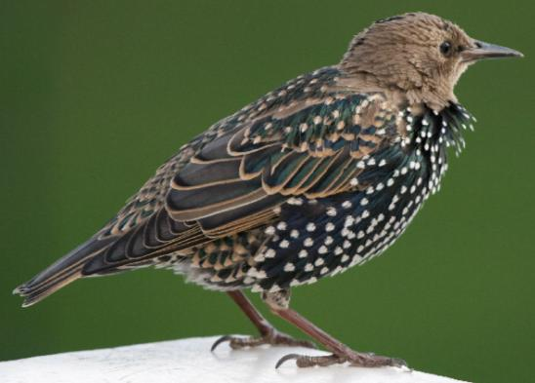
скворец,

Slide 14
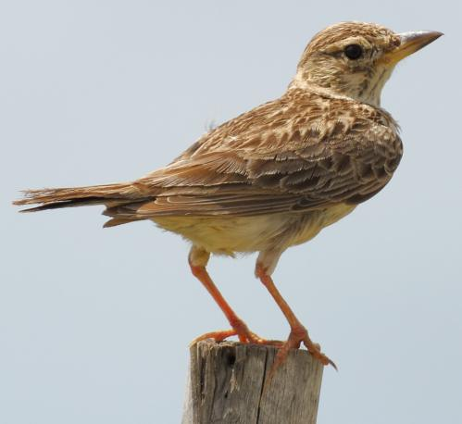
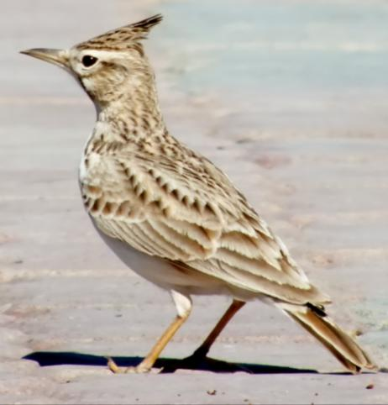
жаворонок,

Slide 15
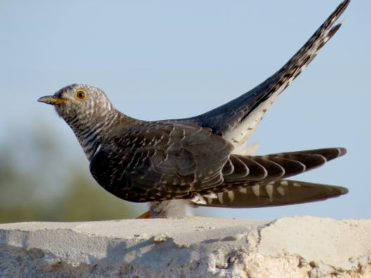
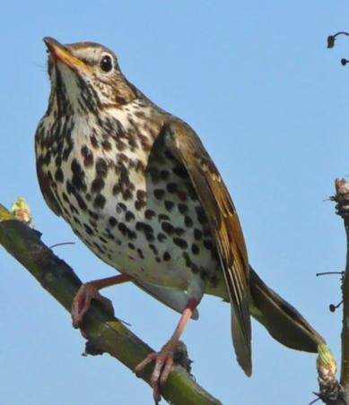
кукушка,

Slide 16
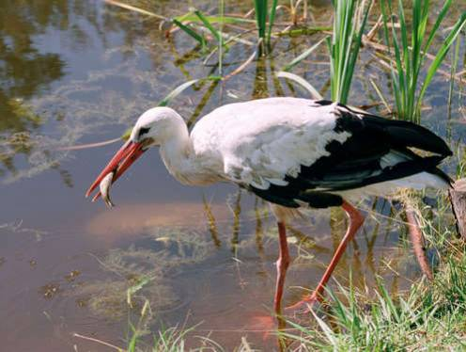
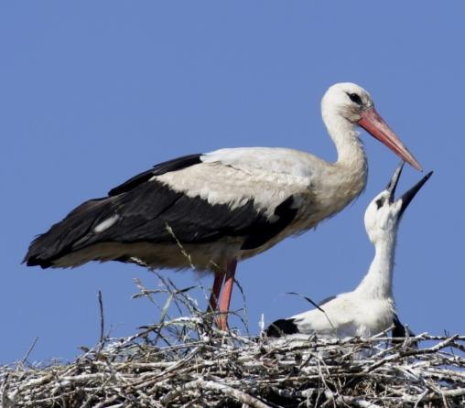
аист.

Slide 17
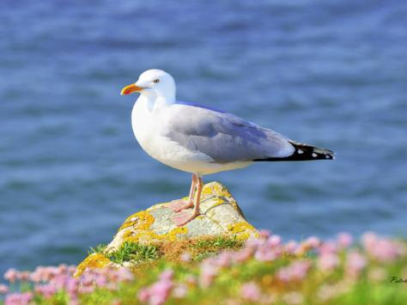
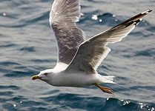
чайка

Slide 18
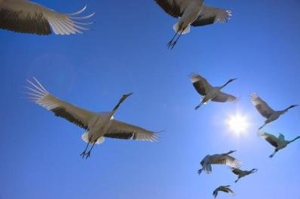
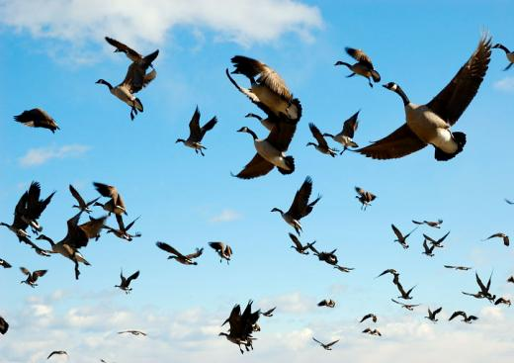
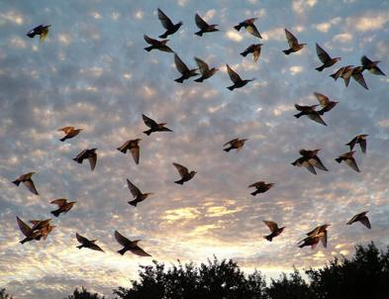
Прилетели и другие птицы. Все они были рады вернуться весной в родные края!

Slide 19
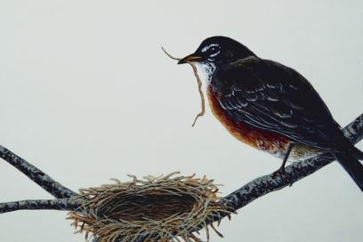
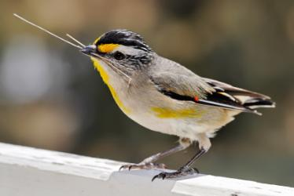
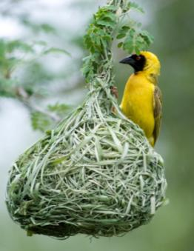
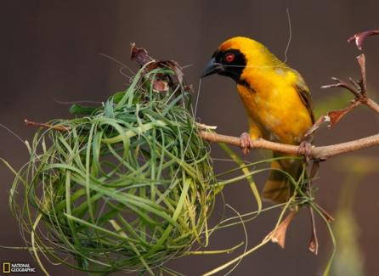
Но им не до веселья! Весной у птиц так много работы! Надо успеть свить гнезда!

Slide 20
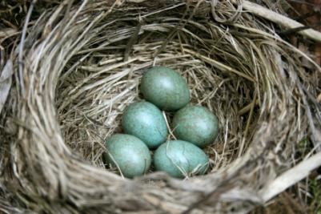
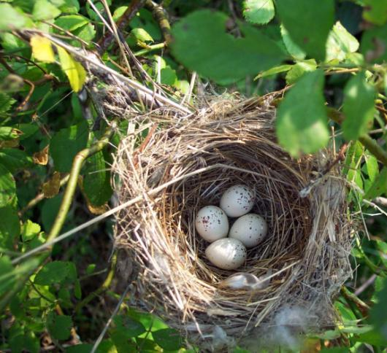
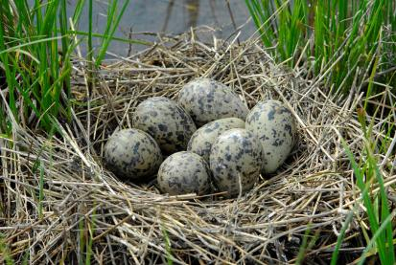
Снести яйца!

Slide 21
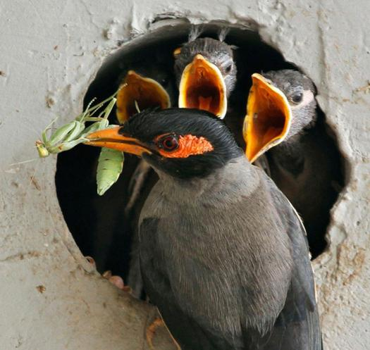
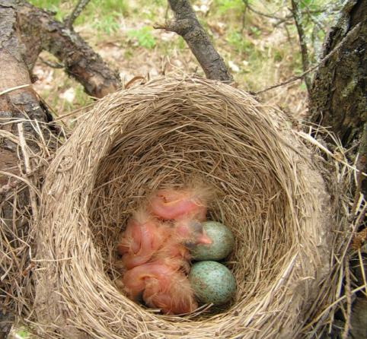
Вырастить птенцов!

Slide 22
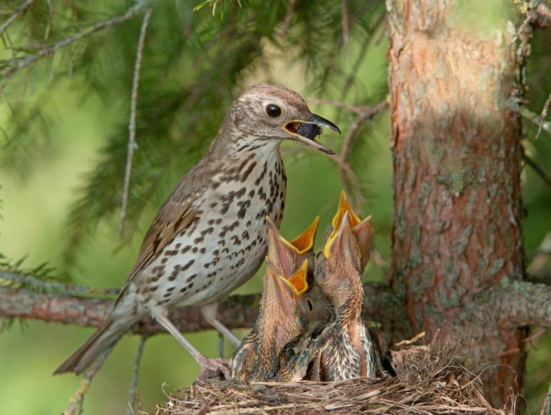
обсудите картинку с ребенком.

Slide 23
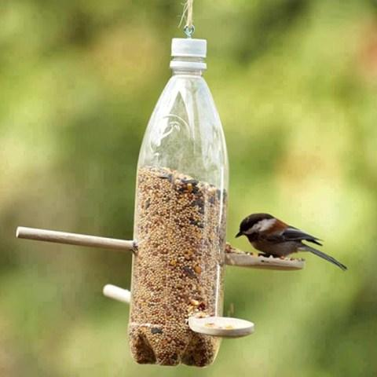
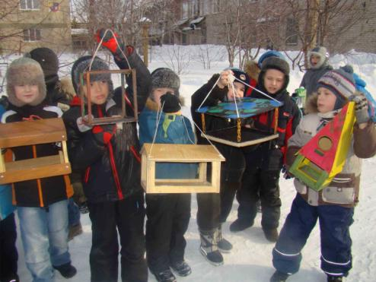
Весной у птиц еще не так много еды – не все насекомые успели проснуться, не вся травка вырасла! Но детки решили не оставить птиц в беде! Они смастерили кормушки и кормят птичек вкусными семенами!

Slide 24
А некоторые даже домики для птиц строят – скворечники. Огромное вам спасибо, ребята!

Slide 25
Теперь ты понял почему нас называют перелетными птицами? Потому что зимой мы улетаем, а весной, когда становится теплей – возвращаемся обратно. Ну все! Я полетела по делам! До встречи на улице!

